Slide 1


Projeto Integrador Planejamento de Manutenção
INTEGRANTES
Indianara Aparecida Costa Pinheiro
Kevin de Faria Tavares Bastos
Leonardo Rogério Pazzini Silva Santos
Luiz Augusto Rodrigo Vieira da Fonseca
Nicolas Pereira de Araujo

Slide 2

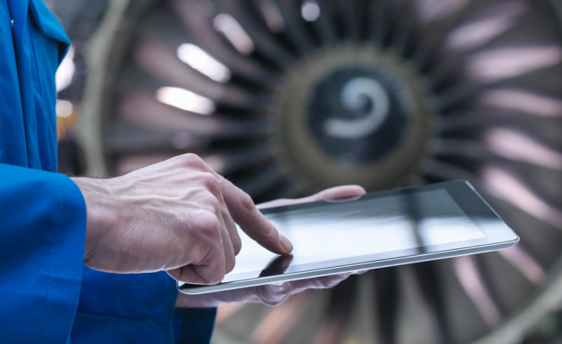
A entrevista
Planejamento x Programa de manutenção
Carteira de registros
Divisão das equipes de Planejamento
Controle e Configuração
MEL
Ger. do Programa de Manutenção

Slide 3

Atividades do Planejamento
Planejamento de manutenção de linha
Planejamento de manutenção em bloco
Planejamento heavy Maintenance
Célula de projetos especiais/estratégico
A importância do planejamento de Manutenção
Agendamento do Heavy Checkup
CTM – Controle Técnico de Manutenção

Slide 4

Ambiente de trabalho Diversificado
Preparação das atividades
Serviços emergenciais

Slide 5

Conclusão

